Slide 1








TEAM 7 · SUPER AGENTS
PillPal
2025.12.23
AI 기반 알약 식별 + 스마트 복약 관리 (End-to-End)
우리팀이 주목한 점
프로젝트 차별점
핵심 성과
"점수"보다 "신뢰"
데이터 증강 전략 추가 수집 없이 232장 → 651장 확보 및 정합성 검증 완료
MODEL PERFORMANCE
0.844
단순 mAP 상승이 아닌, 실제 운영 환경에서 믿을 수 있는 근거 마련
mAP 50-95
실시간성 확보 모바일 환경 UX를 고려하여 무거운 모델 대신 YOLO 최적화 선택
0.958
mAP 50
제한된 리소스
데이터 부족 상황을 가정하여 효율적인 End-to-End 파이프라인 구축
전 과정 검증
데이터부터 서비스 배포까지 끊김 없는 파이프라인 설계
SERVICE SCALE
QA 중심 개발
56
74
Classes
엄격한 Leakage Gate와 측정기 고정을 통한 신뢰성 확보
클래스 확장 및 인식 범위 증대
Next.js + FastAPI
실시간 웹 서비스 배포 완료
PillPal Project Overview
Team 7 Presentation

Slide 2



PILLPAL PROJECT
발표 구성 (25분)
Agenda & Team Info
1
문제 정의
발표 체크 포인트
왜 필요한가? 프로젝트 제약과 목표 설정
점수 vs 신뢰
운영에서 믿을 수 있는 근거를 어떻게 만들었나?
데이터 레버 우선순위
2
데이터 엔지니어링
부족한 데이터 상황에서 무엇을 우선했나?
데이터 부족/불균형 해결 → 학습 가능한 상태 확보
모델 선택 타당성
속도/배포/안정성 관점에서의 YOLO 선택 이유
3
모델 선택
베이스라인 비교 분석 → YOLO 선택 근거
Team 7 구성
PM / 총괄
임창현
4
QA & 검증
Data
마정흠, 송주영
Leakage 방지 / 측정기 고정 / 신뢰도 관리
Model
송주영, 마정흠
5
서비스 & 결과
QA
문진우, 임창현
서빙 아키텍처 + UI 구현, 성과와 한계
Serving
정상혁
PillPal Project Overview
Page 2/33

Slide 3









SECTION 1 · WHY
문제 정의: "맞추는 것"보다 "믿고 쓰는 것"
PillPal Project
문제 (사용자 관점)
우리가 만든 흐름
알약 오탐/미탐의 위험성
입력 → 전처리/라벨
사용자 안전에 직접적인 영향을 미치는 치명적 오류
1
모바일 환경 제약
실시간 추론 속도와 사용자 경험(UX)이 핵심
설명 가능성 필요
2
학습 → QA (무결성/신뢰도)
결과를 신뢰할 수 있도록 재확인 UX 및 근거 제공
3
서빙 → UI/정책
제약 (프로젝트 설계)
추가 데이터 수집 배제
제한된 리소스 상황을 가정하여 효율성 극대화
동일 데이터 조건 검증
핵심 질문
정합성 점검, 라벨 보강, 증강 및 QA 체계 구축
운영 민감도 해석
"점수가 올랐다"는 말보다, "해석 가능한 상태"를 먼저 만들었나?
단순 점수가 아닌 Threshold 기반의 결과 해석
Problem & Constraints
Page 3/33

Slide 4








PILLPAL PROJECT
End-to-End 파이프라인
E2E Flow & Strategy
데이터 수집/라벨링
전처리 · 증강
모델 학습
QA & 평가
서빙 / 배포
232장 GT + 419장 Pseudo
COCO 통합, 클래스 균형
YOLO (실시간 최적화)
Gate / Freeze / Threshold
Next.js + FastAPI
메타 질문 (Meta Questions)
핵심 메시지
“데이터 → 모델 → 평가 → 서빙”을 끊지 않고 연결해야, 결과가 제품이 된다.
Q1 파이프라인에서 "고정해야 하는 축"과 "바꿔도 되는 축"은 무엇이었나?
Q2 여기서 한 단계가 흔들리면(예: split 변경), 다음 단계의 결론은 어떻게 무너질까?
PillPal Project Overview
Page 4/33

Slide 5










SECTION 2. DATA
데이터 Overview: 품질과 불균형의 문제
데이터: “있어 보이는 651장” → “학습 가능한 232장”
데이터 현황 분석
원본 이미지
학습 가능 (GT)
미라벨 / 불량
651
232
419
전체 보유량
실제 활용 가능 (35%)
품질 미달 (65%)
핵심 문제점 (EDA 결과)
클래스 불균형 및 불일치
이미지-Annotation 매칭 불일치
초기 클래스
테스트 포함
JSON 파일 누락, 유실, 파일명 불일치로 인한 데이터 손실
56
74
Classes
Mismatch
Classes
COCO 포맷 통합 필요
하나의 이미지에 여러 개의 JSON이 흩어져 있어 통합 작업 필수
총 이미지는 651장이지만, 학습 가능한 GT는 232장뿐이라 ‘라벨 품질과 정합성 확보’가 프로젝트의 핵심 레버였습니다.
PillPal Project - Data Analysis
Page 5/33

Slide 6











PILLPAL PROJECT
데이터 엔지니어링
"학습 가능한 품질"로 만드는 레버
해결 흐름 (입력 → 처리 → 출력)
1
2
3
4
Initial Training
Pseudo-labeling
Selective Aug
Expansion
GT 232장
419장 미라벨
하위 20% 클래스
18개 신규 라벨링
Stage-1 YOLO 학습
→ 651장 규모 확보
밝기/회전/노이즈 증강
→ 총 74 Class 확장
Meta Question
QA Gate Solution
"Pseudo-label은 데이터를 늘리는 게 아니라, 신뢰도 있는 라벨을 만들기 위한 가설이다."
데이터 양적 확장보다 비교 가능한 상태 고정이 우선입니다.
Risk: 노이즈/편향 발생 가능성
Leakage Gate
Measurement Freeze
→ 어떤 실패가 생길 수 있고, QA로 어떻게 잡을 것인가?
PillPal Project Overview
Page 6/33

Slide 7




SECTION 2. DATA
데이터 문제점 상세 분석
보고서 기반 핵심 문제점 심층 분석
핵심 발견: "수치상 데이터는 충분해 보였지만, 실제 학습 가능한 데이터는 절반 이하"
1. 라벨 누락 및 불일치
2. Annotation 파편화
3. 극심한 클래스 불균형
JSON 개수(1001) ≠ 이미지 개수(651)
1 Image : N JSON Files
Sparse Labeling 문제
단순 1:1 매칭이 불가능한 상태로, 데이터셋의 정합성이 심각하게 훼손됨
하나의 이미지에 대한 라벨 정보가 여러 파일로 흩어져 있음
한 이미지당 1개만 라벨링된 경우가 다수 존재
초기 56개 클래스 간 데이터 분포 격차 심각
이미지는 있으나 Annotation 파일 부재
COCO 포맷으로 통합되지 않아 모델 파이프라인에 직접 투입 불가
특정 클래스는 학습 데이터가 거의 전무하여 모델이 전혀 학습하지 못하는 상태
Annotation 파일만 있고 이미지가 없는 경우
결과적으로 419장(64%)이 학습에 즉시 사용 불가
일부 객체 정보가 누락되면 모델이 해당 객체를 '배경'으로 오인 학습할 위험 존재
테스트셋(74개)과의 클래스 불일치 발견
결론: "데이터를 모델에 넣기 전에, 정제와 복구(Recovery)가 선행되어야 함"
→ 다음 단계: Pseudo-Labeling 전략으로 해결
PillPal Data Analysis Detail
Page 7/33

Slide 8






SECTION 2. DATA
Pseudo-Label 전략 상세
"신뢰도 있는 라벨을 만들기 위한 가설 검증"
데이터 증강이 아닌 '라벨 복원' 전략
확실한 소수의 데이터(GT)로 모델을 학습시켜, 다수의 미라벨 데이터에 대한 가설(Pseudo-label)을 생성하고 검증하는 순환 프로세스
1
2
3
Initial Training
Auto Labeling
Scale Up
STAGE-1 MODEL
INFERENCE & GENERATE
DATASET V1.5
232장
419장
651장
확실한 라벨(GT) 보유 데이터로
미라벨 이미지에 대해
전체 데이터셋 학습 가능 상태 확보
YOLO 1차 학습 진행
Stage-1 모델로 라벨 자동 생성
(약 2.8배 데이터 확장)
Meta Question: 가설 검증의 의미
"Pseudo-label은 단순히 데이터를 늘리는 행위가 아니라, 신뢰도 있는 라벨을 만들기 위한 가설(Hypothesis)입니다."
모델이 스스로 판단한 라벨(Confidence Score 기반)을 다시 학습에 활용하여 경계선에 있는 데이터의 학습 효율을 극대화함
Page 8/33
PillPal Data Engineering Strategy

Slide 9









SECTION 2. DATA
클래스 불균형 해결 전략
보고서 기반 선택적 증강(Selective Augmentation) 상세
핵심 문제
하위 20% 클래스 타겟팅
Before
After
"클래스가 많은 것만 잘 맞추고, 적은 것은 무시하는 편향 발생"
전체 증강이 아닌 취약 클래스 선별적 집중
1장
6~8장
적용된 4가지 핵심 증강 기법
밝기/대비 조절
아주 소폭 회전
Gaussian Blur
약한 Noise 추가
Environment Robustness
Angle Variance (±5~10°)
Focus Stability
Sensor Noise
다양한 조명 환경(실내등, 자연광, 그림자)에서의 변화에 모델이 적응하도록 유도
사용자가 알약을 촬영할 때 발생하는 미세한 각도 틀어짐에 대한 대응력 확보
모바일 카메라의 초점 흔들림이나 저화질 촬영 상황을 시뮬레이션하여 인식률 개선
카메라 센서 노이즈나 화질 저하 상황에서도 알약의 특징을 견고하게 학습
결과: "단순히 데이터 양을 늘리는 것이 아니라, 실제 실패하는 상황(Edge Case)을 방어하도록 설계"
PillPal Data Augmentation Strategy
Page 9/33

Slide 10











SECTION 2. DATA
셀프 라벨링 & 최종 산출물
"모델이 학습할 수 있는 데이터셋(v2) 완성"
Active Action
발견된 문제
셀프 라벨링 진행
클래스 확장 완료
기존 GT 데이터 한계
Roboflow 기반 수작업
232장 GT 데이터에는 56개 클래스만 존재
Before
After
누락된 18개 클래스
56 Class
74 Class
실제 파일 분석 결과
직접 Bounding Box 라벨링 수행
이미지 파일명 전수 조사 결과 74개 클래스 발견
최종 산출물: Dataset v2
모델 팀 전달 완료 (To. Model Architect)
Quality Assurance Pass
Full Coverage
Refined GT
Self BBox
Balanced Dist.
새로 발견된 18개 포함
노이즈 제거 및
수작업으로 정교하게
증강을 통해
총 74개 클래스 확보
정제된 Ground Truth
그린 Bounding Box
클래스 분포 불균형 완화
"이제 모델이 잘 배울 수 있는 상태가 되었습니다."
Self Labeling & Final Output
Page 10/33

Slide 11











PILLPAL PROJECT
파이프라인 설계
Architecture & Strategy
재현성/유지보수: config 기반 파이프라인 설계
"모듈 + 설정 파일" 구조를 통해 조건 변경에도 로직 수정 없이 재실행 가능한 환경 구축
ARCHITECTURE FLOW
단일 설정 파일로 전체 실험 제어
데이터 전처리 ↔ 학습 ↔ 추론 ↔ 제출을 하나의 흐름으로 고정하여, 코드 변경 없이 파라미터만으로 모든 실험을 관리합니다.
config.yaml
실험 파라미터 제어
재현성 확보
유지보수성 향상
pipeline.py
조건이 바뀌어도(경로, 버전, 모델) 로직 수정 없이 재실행 가능하며, 실험 결과의 신뢰도를 보장합니다.
파이프라인 각 단계가 모듈화되어 있어, 특정 단계 수정이 전체 시스템에 영향을 주지 않습니다.
전체 워크플로우 통합
Data
Train
Output
협업 효율성 증대
확장성 강화
"규칙(=config)"이 곧 인터페이스가 되어, 팀원 간 동일한 실험 환경을 손쉽게 공유하고 검증 가능합니다.
새로운 모델이나 데이터셋 추가 시 설정 파일만 업데이트하면 파이프라인 구조 변경 없이 다양한 실험 수용이 가능합니다.
Single Source of Truth
PillPal Pipeline Architecture
Page 11/33

Slide 12

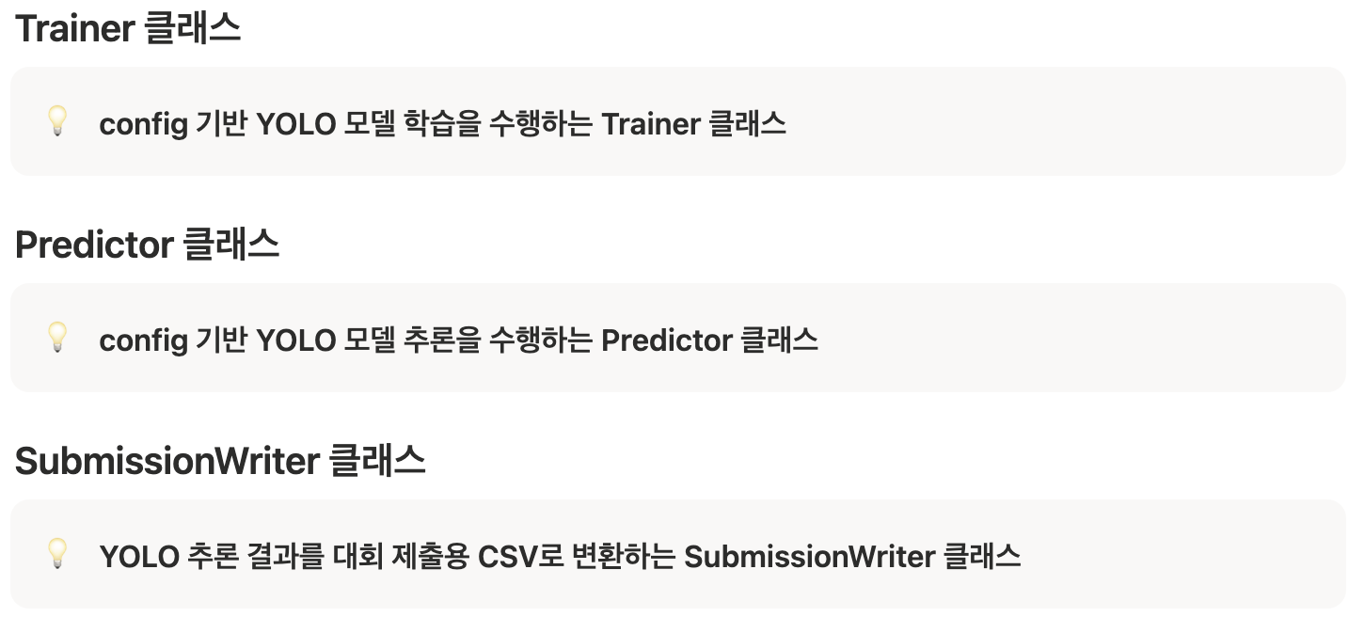



PILLPAL PROJECT
파이프라인 모듈 상세 (Model & Output)
Core Module Responsibilities
MODEL TRAINING
Trainer 클래스
Config 파일에 정의된 하이퍼파라미터를 기반으로 YOLO 모델 학습을 수행합니다. 데이터 로더 연결, 학습 루프 실행, 체크포인트 저장을 자동화하여 일관된 학습 환경을 제공합니다.
INFERENCE
Predictor 클래스
학습된 최적 모델(best.pt)을 로드하여 테스트 데이터셋에 대한 추론을 수행합니다. 배치 단위 처리를 통해 대용량 이미지에 대한 빠른 예측이 가능하며, 결과를 메모리에 효율적으로 적재합니다.
SUBMISSION
Model Ops & Output
YOLO 모델의 학습(Training)부터 추론(Inference), 그리고 결과 제출(Submission)까지의 핵심 과정을 담당하는 클래스들입니다. Config 설정을 기반으로 동작하여 실험의 재현성을 보장합니다.
SubmissionWriter 클래스
추론된 결과(Category ID, Confidence Score 등)를 대회 규정이나 서비스 요구사항에 맞는 CSV 형식으로 변환하여 저장합니다. 최종 산출물의 형식을 보장하는 역할을 수행합니다.
Pipeline Module Details - Model Ops
Page 12/33

Slide 13
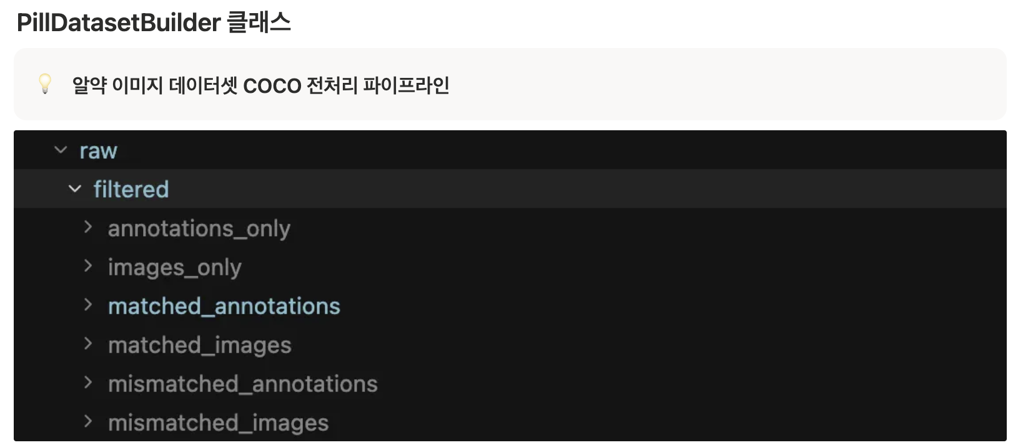




PILLPAL PROJECT
PillDatasetBuilder 상세
Data Preprocessing & COCO Conversion
CORE FUNCTIONS
데이터 무결성 검증 및 필터링
Validation
이미지와 Annotation 파일 간의 1:1 매칭 여부를 전수 검사하여 Matched(정상), Mismatched(불일치), Only(단독) 그룹으로 자동 분류 및 격리합니다.
Annotation 통합 (Aggregation)
Merge
하나의 이미지에 대해 여러 개로 파편화되어 흩어진 JSON 파일들을 수집하고 병합하여, 이미지당 하나의 Annotation 구조를 갖도록 정리합니다.
COCO 디렉토리 구조 생성
Structure
정제된 데이터를 기반으로 data/processed/coco 하위에 표준 images, annotations 폴더를 생성하고 학습/검증 데이터셋을 구축합니다.
클래스 역할 정의
Raw 데이터를 분석하여 결측치(Missing)와 불일치(Mismatch)를 식별하고, 학습 가능한 형태의 표준 COCO 포맷으로 변환하는 전처리 파이프라인의 핵심 빌더입니다.
Module Detail: PillDatasetBuilder
Page 13/33

Slide 14
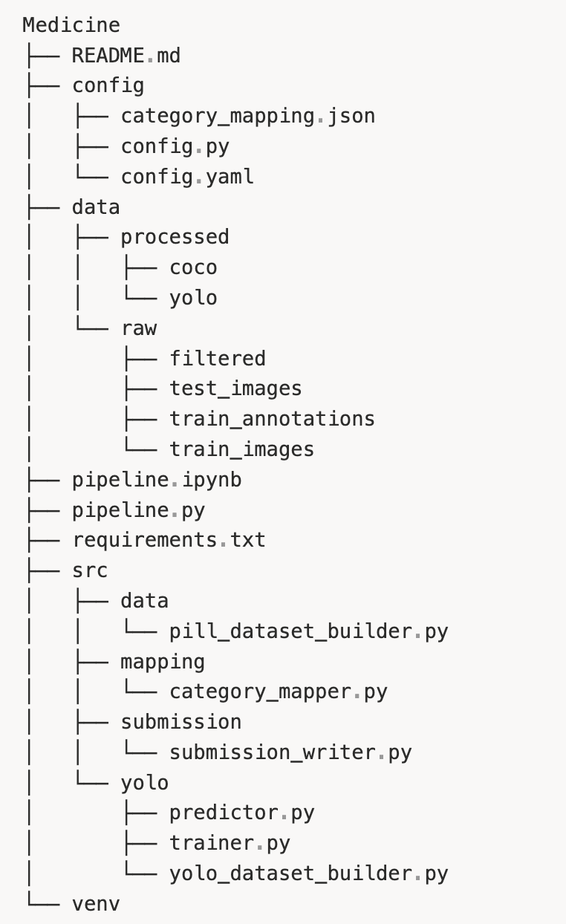



PILLPAL PROJECT
파이프라인 모듈 구조
Directory Structure & Modules
체계적인 모듈화 설계
config 기반 설정을 통해 확장성과 유지보수성을 극대화한 Medicine 프로젝트 디렉토리 구조
주요 디렉토리 및 파일 역할
config/
전체 파이프라인 설정을 관리. config.yaml, category_mapping.json 등을 통해 데이터 경로와 모델 파라미터를 제어합니다.
data/
raw: 원본 이미지 및 어노테이션 processed: 학습을 위해 COCO/YOLO 포맷으로 변환된 데이터
src/
핵심 로직이 모듈화된 디렉토리. data, mapping, yolo 등으로 기능이 분리되어 유지보수가 용이합니다.
pipeline.py
E2E 파이프라인 엔트리 포인트. Config를 로드하고 빌더, 매퍼, 트레이너를 순차적으로 실행하여 전체 공정을 자동화합니다.
Medicine Project Tree
Page 14/33
PillPal Pipeline Module Structure

Slide 15


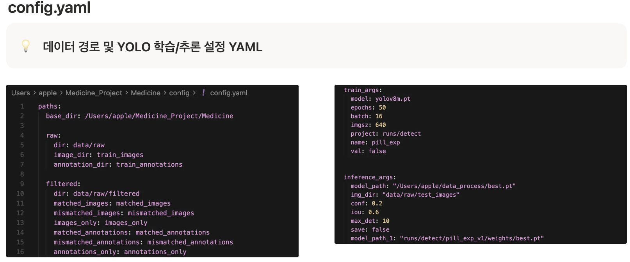



PILLPAL PROJECT
파이프라인 설정 상세
Configuration Management (config.yaml)
실험의 재현성을 위한 중앙 제어
데이터 경로, 학습 파라미터, 추론 임계값을 하나의 YAML 파일로 통합 관리하여 일관성 확보
주요 설정 항목
config.yaml
Paths (데이터 경로)
base_dir를 기준으로 Raw 데이터와 전처리된(Matched/Mismatched) 데이터의 입출력 경로를 체계적으로 정의
Train Args (학습 파라미터)
YOLOv8 모델 학습을 위한 핵심 하이퍼파라미터 정의 • Epochs: 50, Batch: 16, Imgsz: 640 • Project/Name: runs/detect/pill_exp (로그 저장소)
Inference Args (추론 설정)
서비스 및 대회 제출 시 사용할 후처리 임계값 고정 • Conf: 0.2 (신뢰도 임계값) • IoU: 0.6 (NMS 중복 제거 임계값)
Config 기반의 이점
코드 수정 없이 config 파일만 변경하여 다양한 모델 버전과 데이터셋 조합을 빠르고 안전하게 실험할 수 있습니다.
Page 15/25
PillPal Pipeline Configuration

Slide 16



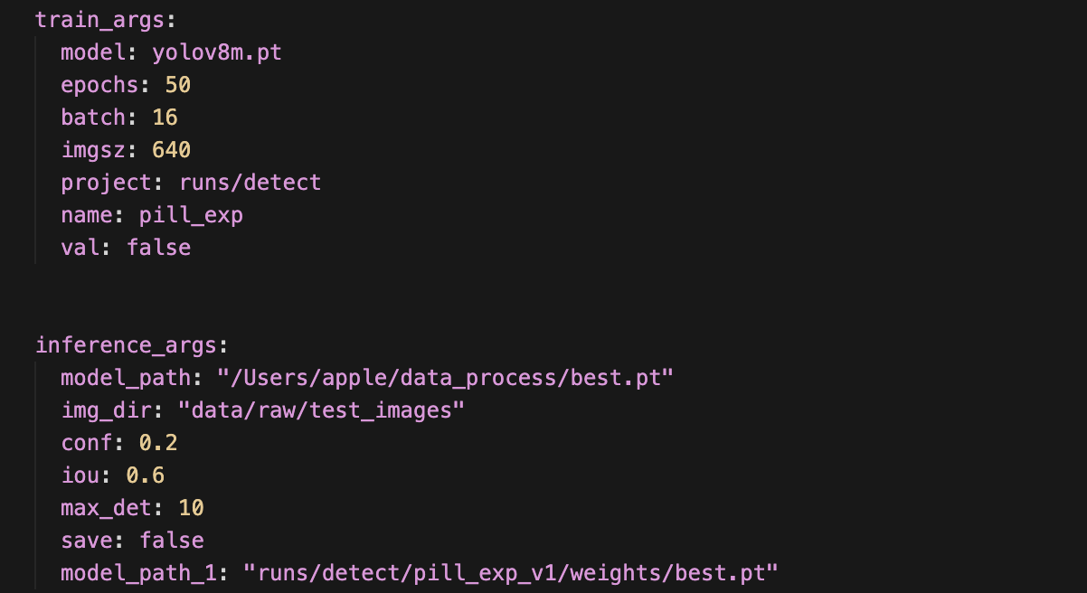







PILLPAL PROJECT
Config 상세 설정
Train & Inference Arguments
TRAIN ARGS
TRAIN ARGS
TRAIN ARGS
Model Selection
Epochs
Batch Size
yolov8m.pt 성능과 속도의 균형을 위해 Medium 모델을 베이스라인으로 선정
50 충분한 학습 수렴을 위해 50회 반복 설정 (Early Stopping 적용)
16 GPU 메모리 효율성과 학습 안정성을 고려한 배치 크기 설정
TRAIN ARGS
TRAIN ARGS
TRAIN ARGS
Image Size
Project Logging
Validation
640 YOLOv8의 표준 입력 해상도인 640x640 픽셀 사용
runs/detect/pill_exp 실험 결과 로그 및 가중치 저장 경로 지정
val: false 학습 중 불필요한 연산 방지 (별도 검증 파이프라인 존재)
INFERENCE ARGS
INFERENCE ARGS
INFERENCE ARGS
Confidence
IoU Threshold
Max Det
실험 제어 파라미터
conf: 0.2 Recall(재현율) 확보를 위해 낮은 임계값 설정 후 후처리
iou: 0.6 NMS(비최대 억제) 수행 시 중복 박스 제거 기준값
max_det: 10 단일 이미지 내 최대 검출 객체 수를 제한 (알약 특성 반영)
학습(Train)과 추론(Inference)에 필요한 모든 하이퍼파라미터를 YAML 파일로 통합 관리합니다. 코드 수정 없이 Config 변경만으로 실험 조건을 제어하여 재현성을 확보합니다.
Pipeline Configuration Details
Page 16/33

Slide 17


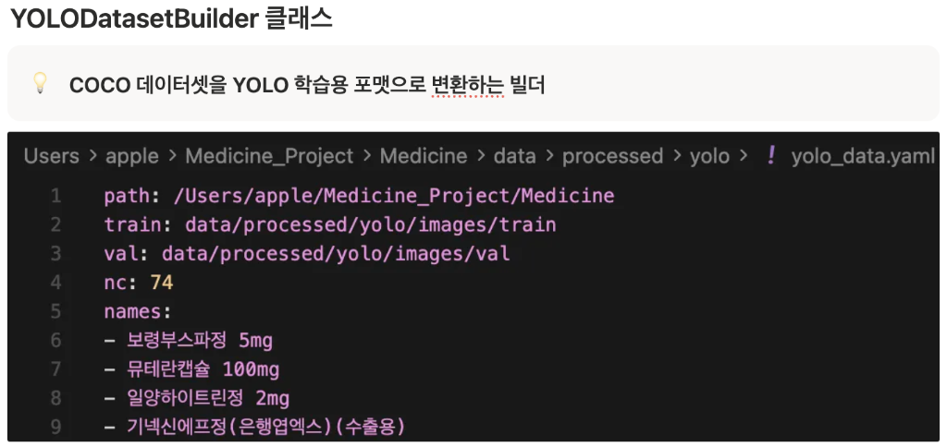
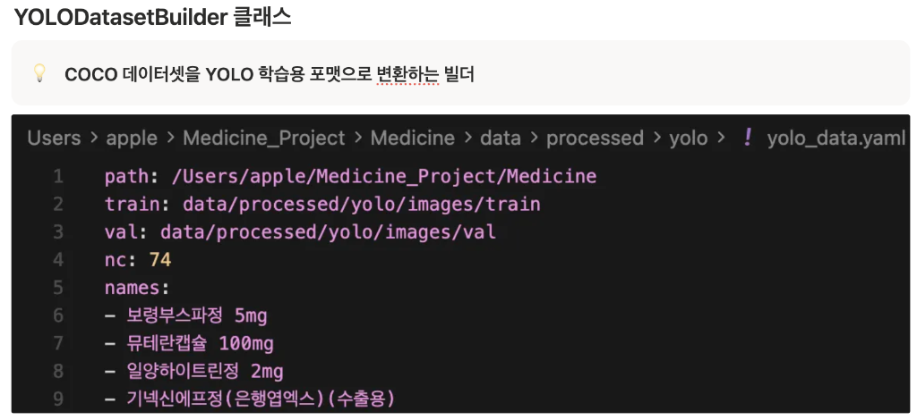



PILLPAL PROJECT
YOLO 빌더 & 데이터 변환
Data Conversion Strategy
COCO to YOLO 자동 변환 파이프라인
복잡한 데이터 전처리 과정을 클래스로 모듈화하여, 단일 실행으로 학습 준비를 완료합니다.
1. YOLODatasetBuilder
2. Output: yolo_data.yaml
생성 결과
주요 기능
Auto Configuration
Format Conversion
학습(Train) 및 검증(Val) 데이터셋의 절대 경로 자동 매핑
COCO JSON의 bbox(x,y,w,h)를 YOLO 포맷(center_x, center_y, w, h)으로 정규화하여 변환
Class Definition nc: 74 초기 56개에서 확장된 총 74개 클래스 정보와 한국어 알약 이름 리스트 자동 생성
Symlink Optimization
이미지를 복사하지 않고 심볼릭 링크(Symlink)를 생성하여 저장 공간 절약
YOLO Dataset Builder & Configuration
Page 17/33

Slide 18

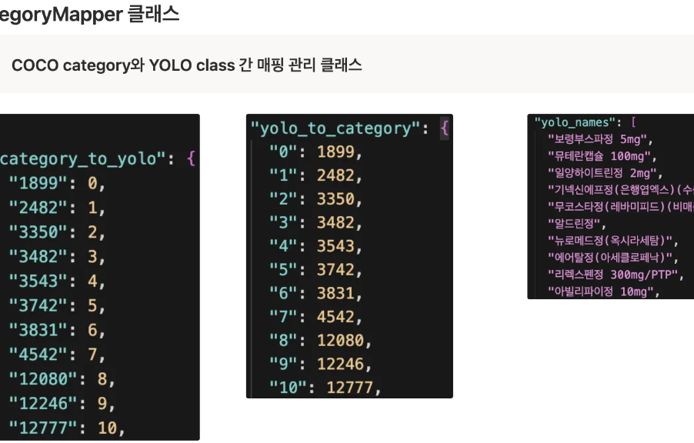



PILLPAL PROJECT
카테고리 매핑 관리
CategoryMapper Class Strategy
Mapping Dictionary Structure
왜 매핑이 필요한가요?
COCO ID(불연속)와 YOLO ID(0-index 연속) 간의 양방향 변환을 위한 3가지 핵심 딕셔너리
COCO 데이터셋의 category_id는 비연속적(예: 1899, 2482)일 수 있지만, YOLO 모델 학습은 반드시 0부터 시작하는 연속된 정수 인덱스를 요구합니다.
src/mapping/category_mapper.py (Output Visualization)
Input / Training
category_to_yolo
"1899" (COCO) → 0 (YOLO)
학습 데이터 생성 시, 원본 JSON의 ID를 모델이 이해할 수 있는 0-index 포맷으로 변환합니다.
Output / Submission
yolo_to_category
0 (YOLO) → 1899 (COCO)
추론(Inference) 결과를 제출할 때, 모델의 예측값(0)을 다시 원본 ID(1899)로 복원합니다.
Visualization
yolo_names
Index 순서대로 Class Name 저장
Pipeline Module Details - CategoryMapper
시각화 및 디버깅을 위해 YOLO 인덱스 순서에 맞춰 실제 알약 이름(Label)을 매핑합니다.
Page 18/33

Slide 19

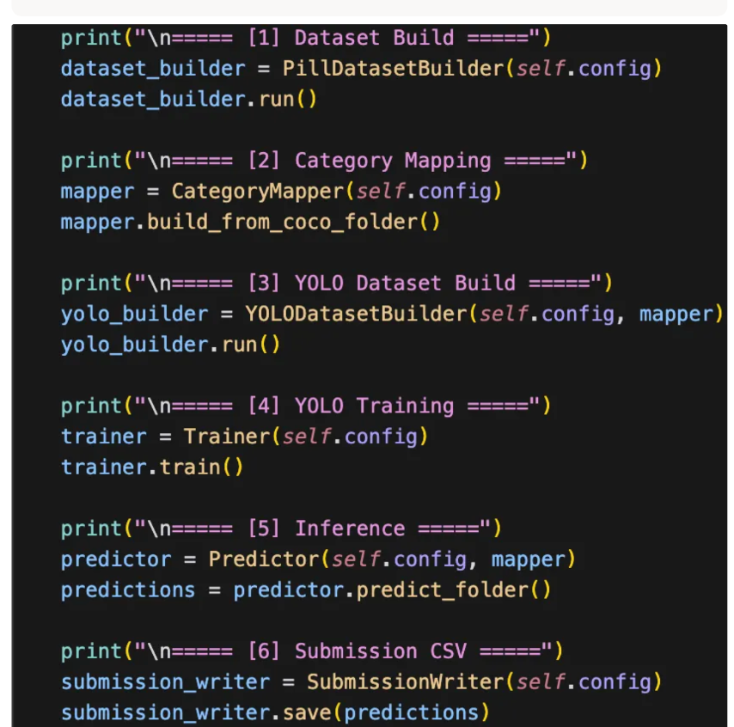







PILLPAL PROJECT
파이프라인 실행 흐름
End-to-End Execution Logic (pipeline.py)
pipeline.py execution log
Config 기반 6단계 자동화
python pipeline.py 명령 하나로 데이터 구축부터 결과 제출까지 순차 실행
1
Dataset Build
Raw 데이터를 Matched/Mismatched로 분류 및 필터링
2
Category Mapping
COCO Category ID와 YOLO Class ID 간 매핑 테이블 생성
3
YOLO Dataset Build
COCO 포맷을 YOLO 포맷(txt)으로 변환 및 디렉토리 구조화
4
YOLO Training
Config에 정의된 하이퍼파라미터로 모델 학습 시작
5
Inference
학습된 Best 모델 로드 및 Test 데이터에 대한 추론 수행
6
Submission CSV
추론 결과를 대회 제출 양식에 맞게 CSV 파일로 변환 및 저장
Pipeline Execution Flow
Human Error 최소화
Page 19/33
복잡한 중간 과정을 수동 개입 없이 자동화하여 실험 결과의 신뢰성 보장

Slide 20







SECTION 3. MODEL
베이스라인 비교: 정확도 + 속도 + 배포
Validation mAP (@50:95) & FPS Analysis
Model
mAP50-95
FPS (Speed)
비고 (실패 모드 & 특징)
Faster R-CNN (ResNet-50)
0.57
12.9
학습/추론 속도가 느리고, 알약 각인 구분이 약함
EfficientDet-D0
0.67
30.66
mAP는 양호하나 BBox가 불규칙하여 후처리 튜닝 필요
Faster R-CNN (Swin-T)
0.64
41.98
속도는 최고지만, 노이즈 라벨에도 '과잉 확신' 경향
YOLO (Final Selection)
0.844
Real-time
실시간·경량·서빙 제약에 가장 부합하는 최적의 균형
타 모델의 한계점 (Trade-off)
최종 결론
EfficientDet
점수는 높지만 BBox 불안정성으로 사용자 경험(UX) 저하 우려
"최종 모델"은 점수 1개가 아니라, 서비스 목적(속도/배포)에 맞는 균형으로 결정했습니다.
Swin-Trans
가장 빠르지만 '과잉 확신(Overconfidence)'으로 오탐 리스크 존재
PillPal Project - Model Selection
Page 20/33

Slide 21



SECTION 3. MODEL
모델 비교 상세 표
Detailed Baseline Comparison
실험 환경 및 3종 베이스라인 모델 비교
성격이 서로 다른 3종의 모델(Two-stage, One-stage, Transformer)을 동일 조건 하에서 비교 실험하였습니다.
모델명
Backbone
LR / Batch
Optimizer
Epoch당 소요시간
연산속도 (FPS)
Val mAP (@50:95)
Faster R-CNN Two-stage Detector
ResNet-50
0.005
SGD
약 100s
12.9 FPS
0.57
Batch: 2
느림
각인 구분 약함
EfficientDet-D0 One-stage Detector
EfficientNet-B0
0.0001
AdamW
약 70s
30.66 FPS
0.67
Batch: 4
보통
BBox 불규칙
Faster R-CNN Transformer Hybrid
Swin-T
0.0001
AdamW
약 50s
41.98 FPS
0.64
Batch: 2
빠름
과잉 확신 경향
정확도 vs 속도 Trade-off 확인
실시간 서비스 적합성 판단
EfficientDet은 정확도가 높지만 속도가 중간 수준이며, Swin-Transformer는 속도는 가장 빠르지만 정확도가 다소 낮고 과잉 확신 경향이 있습니다.
기존 3종 모델 모두 "정확도+속도+배포 용이성"을 동시에 만족하기에는 한계가 있어, 이들의 장점을 결합한 YOLO 모델 도입을 결정했습니다.
Detailed Model Comparison
Page 13/33

Slide 22









SECTION 3. MODEL
모델 분석 1: Two-stage & 경량화 모델
Faster R-CNN & EfficientDet 상세 분석
Faster R-CNN
Standard
EfficientDet-D0
Lightweight
Backbone: ResNet-50
Backbone: EfficientNet-B0
선정 이유
선정 이유
"객체 인식 분야의 가장 대표적인 Two-stage Detector로서, 성능 비교를 위한 표준 기준점으로 설정"
"안드로이드/iOS 등 모바일 배포를 고려한 최적화된 경량 모델의 성능을 검증하기 위함"
장점 (Pros)
단점 (Cons)
장점 (Pros)
단점 (Cons)
평범하고 안정적인 학습 흐름
학습/추론 시간이 가장 김 (12.9 FPS)
3개 모델 중 mAP 점수(0.67) 가장 높음
BBox 불규칙하게 생성되는 경향
검증된 아키텍처로 구현 용이
외형이 비슷한 알약의 각인 구분 능력 부족
추가적인 후처리(NMS) 튜닝 필요
동일 외형 내 미세한 각인 차이 포착 우수
Model Detailed Analysis - Part 1
Page 14/33

Slide 23








SECTION 3. MODEL
Swin-Transformer & YOLO 선정 근거
Model Comparison & Final Decision
Faster R-CNN (Swin-T)
High Performance
YOLO (Final Choice)
Selected
선정 이유
최종 선정 논리
CNN + Transformer 하이브리드 구조의 효율성 검증
Swin의 구조적 장점을 공유하면서 모바일 배포/경량화에 유리
핵심 장점
학습 및 연산 속도가 실험 모델 중 가장 빠름
안정적 성능
빠른 속도
Confirmed
Confirmed
실험 과정이 매우 안정적
모바일 배포
경량화
결정적 단점
Optimized
Optimized
잘못된 Annotation(노이즈)에 대해서도 90% 이상의 과잉 확신(Overconfidence) 경향을 보여 오탐 리스크 큼
모든 기준(All Criteria) 충족
소결론 (Sub-Conclusion)
KEY TAKEAWAY
"Swin 계열의 성능적 장점은 유지하되, 배포 제약을 완벽히 해결하여 실시간 알약 식별 서비스에 가장 부합하는 모델로 YOLO를 확정했습니다."
Page 15/33
PillPal Project - Model Selection Logic

Slide 24










SECTION 3 · MODEL
최종 선택: YOLO (실시간 서비스 구조)
PillPal Project
Why YOLO?
선택 기준을 "서비스 스펙"으로 번역
정확도 (Accuracy)
Real-time
Lightweight
실시간 처리
경량화
제한된 데이터 환경에서 충분한 mAP/PR 확보 가능성
속도 (Speed)
모바일/웹 환경에서 지연(Latency)이 사용자 경험(UX) 결정
Ecosystem
Mobile Ready
배포 (Deployment)
풍부한 생태계
모바일 최적화
경량화 모델 및 서빙 용이성 (표준화된 인퍼런스 파이프라인)
안정성 (Stability)
노이즈/잘못된 라벨에 대한 과잉 확신 등 실패 모드 진단
KEY TAKEAWAY
"Swin 계열의 강점(정확도)을 참고하되, 경량·실시간·서빙 생태계 측면에서 YOLO가 제약에 더 부합했습니다."
Model Selection Criteria
Page 24/33

Slide 25








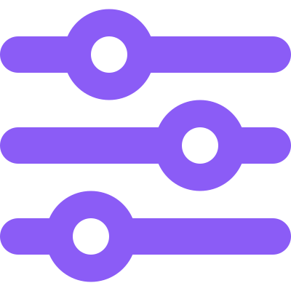



SECTION 4 · QA
QA 프레임워크
"비교 가능하고 신뢰 가능한 결론" 만들기
QA는 “점수 상승”보다 먼저, 결과 해석의 전제조건을 만든다.
Leakage Gate
Measurement Freeze
중복(가짜 개선) 사전 차단
평가 파이프라인 고정
Train / Val / Probe 데이터 교차 검증
매칭/지표/후처리 고정 → 원인 분리
Confidence & Threshold
Probe 운영
운영 관점의 해석
안정성/커버리지 확보
mAP 외 실패 모드(미탐/오탐) 진단
Core(고정) + Ext(취약 조건) 테스트
PillPal Project Overview
Page 25/33

Slide 26







SECTION 4 · QA
Leakage Gate 상세
"가짜 개선"을 먼저 막는다
Why: 의도
How: 체크 방식
Train-Val 중복 시, 성능이 과대평가될 위험
Hash 기반 중복 체크 (이미지 + 라벨)
데이터 버전(D1/D2/VAL) 교차가 발생하면 일반화 성능 왜곡
Split Manifest(데이터셋 명세서) 고정
Gate Fail 결과는 성능으로 인정하지 않음
file_name 해시 대조로 물리적 중복 원천 차단
FINAL RESULT 데이터 무결성 검증 결과
학습 VS 검증
운영(PROBE) VS 검증
학습 VS 운영
Train
∩
Val
Probe
∩
Val
Train
∩
Probe
=
0
=
0
=
0
→ 성능의 변화는 누수(Leakage)가 아니라, 온전히 모델과 데이터 처리의 변화입니다.
PillPal Project Overview
Page 26/33

Slide 27



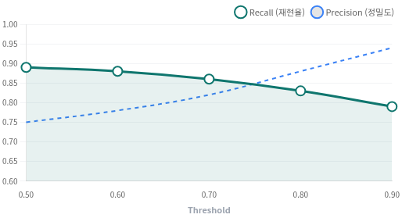


SECTION 4 · QA
Confidence & Threshold
운영 정책을 "수치로" 만든다
단일 mAP 점수로는 "왜 실패하는지" 설명할 수 없습니다. 특히 약 인식은 Threshold에 의해 잘려나가는 "미탐(False Negative)" 리스크 관리가 핵심입니다.
Threshold 민감도 분석
Threshold 0.50
Threshold 0.90
0.89
0.79
Recall (안정적)
Recall (미탐 리스크↑)
운영 대응 전략
Confidence 분포 진단
모델이 정답을 맞출 때 얼마나 '확신'하는지 분포 확인
실패 모드 분리
탐지 실패(미탐) vs 오인식(오탐)의 비율을 조절
UX적 보완
* Threshold가 높아질수록 Recall(재현율)이 급격히 하락하는 지점을 파악해야 합니다.
낮은 확신도일 경우 "다시 촬영해주세요" 등 가이드 제공
PillPal Project - QA Operational Sensitivity
Page 27/33

Slide 28







SECTION 5 · RESULT
Official 모델 성과 (Validation)
Performance Metrics & Analysis
MAP (50-95)
MAP (50)
PRECISION
RECALL
0.844
0.958
0.764
0.833
점수의 "질" 해석
운영 관점의 적용
mAP50(0.958)은 매우 높음 → 탐지(Detection) 자체는 매우 성공적
단일 점수보다 중요한 Trade-off 관리
mAP50-95와의 차이 발생 → IoU 기준이 엄격할수록 박스 정밀도 영향 (Tight BBox 이슈)
실제 운영에서는 Threshold 설정을 통해 오탐(FP)과 미탐(FN)의 균형을 서비스 목적(안전 vs 편의)에 맞게 조절합니다.
PillPal Project - Model Results
Page 28/33

Slide 29





SECTION 2. DATA
클래스 불일치(56↔74)와 셀프 라벨링의 함정
Data/Label Challenges
STEP 1. 문제
STEP 2. 해결
STEP 3. 새로운 문제
클래스 불일치
셀프 라벨링
BBox Tight Issue
IoU 민감도 증가
Train
Test
이미지명/메타 데이터 기반 매핑 구축
라벨링된 박스가 너무 "타이트"하게 그려져서, 예측이 조금만 벗어나도 IoU가 급격히 하락함
56
≠
74
18개 신규 클래스 추가 라벨링 진행
학습 데이터에는 없는 클래스가
총 74개 클래스로 확장 완료
IoU Threshold Fail Risk ↑
테스트셋에 다수 존재
타이트한 BBox의 영향
해결 방향 (Insight)
박스가 객체에 너무 딱 맞게 그려지면, 모델이 아주 조금만 크게 예측해도 IoU(교집합/합집합) 점수가 크게 떨어짐. 이는 특히 mAP50-95 같은 엄격한 지표에서 성능 하락의 주원인이 됨.
"적정 여유 공간"을 가진 BBox로 조정하면 IoU 안정성이 높아져 mAP50-95 회복 가능. 클래스 분류 정확도는 이미 확보되었으므로, 위치 정밀도 튜닝이 다음 과제임.
PillPal Project - Data/Label Challenges
Page 29/33

Slide 30









SECTION 5 · INSIGHT
라벨링 후 mAP 하락의 해석
Class Accuracy vs IoU Sensitivity
VALIDATION MAP
CLASS ACCURACY
TOTAL TEST IMAGES
CATEGORY ERRORS
0.776
98.1%
843
16
Pre-labeling 대비 하락
예측 신뢰도 상승
역설: 점수는 떨어졌지만 더 똑똑해졌다?
핵심 메타 질문 (Meta Question)
Class 예측 오류는 1.9%에 불과 (16/843) → 알약의 종류는 거의 완벽하게 구분함
"지표가 바뀌면(Accuracy vs mAP),
우리가 최적화한 대상도 바뀐다."
Tight BBox로 인한 IoU 패널티 → 박스가 너무 '딱 맞게' 그려져서, 정답과 미세하게 어긋나도 점수 하락
우리는 "박스를 예쁘게 그리는 것"보다 "어떤 약인지 맞추는 것"을 우선순위에 두었기에, mAP 하락을 감수하고 Class 정확도를 선택했습니다.
PillPal Project - Analysis
Page 30/33

Slide 31










SECTION 5 · SERVICE
서빙 & UI: Next.js + FastAPI + Genkit 연결
Serving Architecture & UX
데이터 흐름 아키텍처
Client
Next.js 15
FastAPI
YOLO 추론
Genkit
Camera / Gallery
SERVER ACTIONS
PYTHON BACKEND
INFERENCE
LLM PROCESSING
사용자 경험 (UX Flow)
1
이미지 업로드
2
알약 식별
3
정보 제공
4
복약 알림
사용자가 알약 사진을 촬영하거나 갤러리에서 선택하여 업로드
YOLO 모델이 알약의 종류와 특징을 실시간으로 분석
Genkit이 전문 의약 정보를 이해하기 쉬운 한글로 가공하여 제공
복약 기간 및 시간대를 설정하여 스마트한 알림 스케줄 생성
PillPal Project - Service Architecture
Page 31/33

Slide 32





SECTION 6 · NEXT
한계와 다음 단계
Limitations & Roadmap
현재의 한계
향후 로드맵
Limitations
Future Plans (Priority)
데이터 다양성 부족
1
평가축 조기 확정
조명, 각도, 배경 등 환경 변수가 제한적이어 취약 조건(Extreme Case)에서 성능 상한이 존재함.
공통 평가 기준(고정 Split, 측정기, Gate)을 선행 확립하여 비교 무결성 강화
2
취약 조건 데이터 보강
표준 설정 미통합
실패 모드 분석을 기반으로 취약 케이스 우선순위 증강 및 추가 수집
병렬 실험 과정에서 일부 설정 차이가 발생하여 완전한 통합 비교에 한계가 있었음.
3
라벨 품질 고도화
Active Learning 및 Self-training 파이프라인 도입으로 노이즈 최소화
라벨링 노이즈
4
서비스 확장 (Scale-up)
클래스 확장 과정(56→74)에서 발생한 일부 노이즈로 인해 성능 변동성이 관찰됨.
PWA 오프라인 모드 지원, DB(Firestore) 연동으로 복약 히스토리 관리 기능 추가
PillPal Project - Limitations & Roadmap
Page 32/33

Slide 33



CLOSING
핵심 요약 & Q&A
PillPal Project Summary
1
2
학습 가능한 데이터
서비스 스펙 기반 모델
데이터 제약 하에서도 pseudo-label, 증강, 셀프 라벨링으로 학습 가능한 품질 확보
단순 정확도가 아닌 속도/배포/안정성 균형을 고려하여 YOLO 모델 선정
3
4
QA 신뢰도 확보
End-to-End 연결
Leakage Gate와 Measurement Freeze로 "믿을 수 있는 결과"와 해석 체계 구축
데이터부터 서빙/UX까지 끊김 없이 연결하여 실제 사용 가능한 제품 구현
Q & A
Thank you for listening
Team 7 · PillPal Project
Page 33/33

